Slide 1



计算机系统结构
第四章 中央处理器
信息与软件工程学院
School of Information and Software Engineering

Slide 2

1、CPU的逻辑组成：内部有哪些部件，以数据通路为核心的总体结构，与外部的连接方式。
2、CPU的工作原理：如何分时形成控制命令序列，以执行指令序列，分两个层次：
（1）从寄存器传送级分析指令的执行流程；
（2）从微操作命令序列的角度分析各传送操作的具体实现。

Slide 3


1
模型机的总体设计
2
运算部件
主要内容
3
运算方法
4
模型机的组合逻辑控制器
5
模型机的微程序控制器
6
MIPS32架构CPU设计实例
7
提升CPU性能的技术

Slide 4
3.1 模型机的总体设计
01.
模型机指令系统
02.
CPU的组成
03.
CPU的数据通路结构
04.
时序控制方式

Slide 5
一、模型机指令系统
双操作数指令
模型机指令格式分类
单操作数指令
转移指令
1、指令格式
采用定长指令格式，指令字长16位。
(1) 双操作数指令
15 12 11 9 8 6 5 3 2 0
操作码 寄存器号 寻址方式 寄存器号 寻址方式
目的地址
源地址

Slide 6
一、模型机指令系统
(2)单操作数指令
15 12 11 9 8 6 5 3 2 0
操作码 寄存器号 寻址方式
目的地址
(3)转移指令
15 12 11 9 8 6 5 4 3 2 1 0
操作码 寄存器号 寻址方式 N’ Z’ V’ C’
转移地址
转移条件

Slide 7
一、模型机指令系统
2、寻址方式
操作数在寄存器或存储器中；
模型机主存储器按字编址，字长16位；
为了减少地址码长度，采用寄存器型寻址：地址码部分给出的是寄存器号；
常用寻址方式：寄存器直接寻址类、寄存器间址类、双间址、变址/相对寻址类

Slide 8
一、模型机指令系统
寻址方式 编码 助记符 定义
寄存器寻址
000
R
（R）为操作数
寄存器间址
001
（R）
（R）为操作数地址
自减型寄存器间址
-(R)
(R)-1为操作数地址
010
-(SP)
(SP)-1为栈顶地址
(R)+
（R）为操作数地址，
访问后(R)+1
立即/自增型寄存器间址
011
(SP)+
(SP)为栈顶地址，
出栈后(SP)+1
(PC)+
(PC)为立即数地址，
取数后(PC)+1

Slide 9
一、模型机指令系统
寻址方式 编码 助记符 定义
@(R)+
（R）为间接地址，
访问后(R)+1
直接/自增型双间址
100
@(PC)+
(PC)为间接地址，
取数后(PC)+1
变址/相对寻址
101
X(R)
(R)+d为有效地址
X(PC)
(PC)+d为有效地址
跳步
110
SKP
跳过下条指令

Slide 10
一、模型机指令系统
寻址方式 | 操作数地址 | 操作数位置 | 操作数的访存次数
寄存器直接寻址：R | 指令给出R编号 | R中 | 0
寄存器间接寻址：(R) | R中给出M单元号 | M中 | 1
自减型寄存器间址：-(R)、-(SP) | R中内容减1后，为M单元号 | M中 | 1
立即寻址/自增型寄存器间址：(R)+、(SP)+、(PC)+ | R中给出M单元号 | M中 | 1
直接寻址/自增型双间址：@(R)+、@(PC)+ | R给出M间址单元号，从M中取回M直接单元号 | M中 | 2
变址/相对寻址：X(R)、X(PC) | 指令给出R编号（即变址地址N），从M中取回形式地址D；M单元地址为A=D+N | M中 | 2
跳步：SKP

Slide 11
一、模型机指令系统
3、按功能划分的指令类型
操作码共4位，设置15种指令（14种编码,转移指令与子程序返回指令共用一种编码）；
余下两种编码可供指令扩充：
传送指令：一种
双操作数算逻指令：五种
单操作数算逻指令：六种
程序控制类指令：三种

Slide 12
一、模型机指令系统
操作码 助记符 含义 操作码 助记符 含义
0000
MOV
传送
1000
INC 加1
0001
ADD
加
1001
DEC 减1
0010
SUB
减
1010
SL 左移
0011
AND
与
1011
SR 右移
0100
OR
或
1100
JMP 转移
0101
EOR
异或
1100
RST 返回
0110
COM
变反
1101
JSR 转子
0111
NEG
变补

Slide 13
一、模型机指令系统
例：
机器指令如下：
0000 000 001 001 011
对应的汇编指令： MOV (R₀),(R₁)+
对应的汇编指令?
MOV R0 寄存器间址 R1 自增型R间址
MOV
R0
寄存器间址
R1
自增型R间址
OP
目的地址
源地址

Slide 14
二、模型机CPU组成
寄存器组：暂存数据等
运算器：算术逻辑运算
CPU
组成
控制器：分步产生控制信号
总线(数据传送通路)：CPU内总线、系统总线
时序系统：产生时序信号

Slide 15
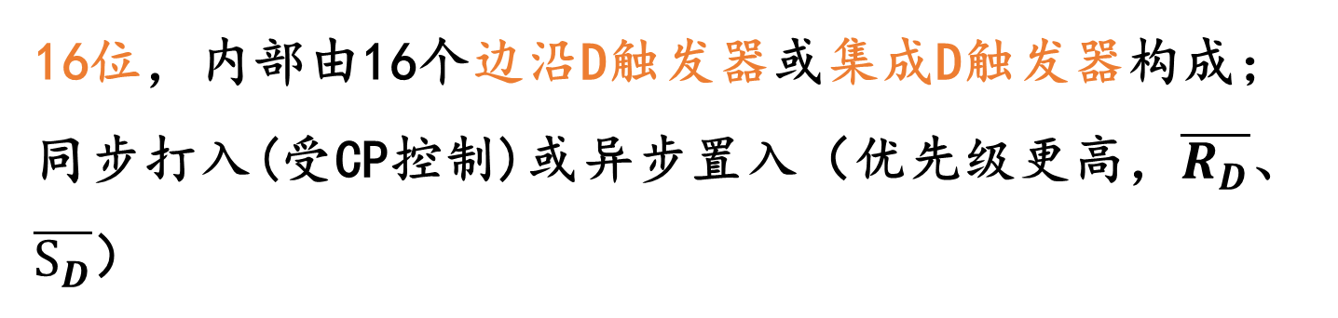
二、模型机CPU组成
1、寄存器设置
16位，内部由16个边沿D触发器或集成D触发器构成；
同步打入(受CP控制)或异步置入（优先级更高，$\overline{R_{D}}$、$\overline{S_{D}}$）
S_{D}
D
D
Q
Q
CP
CP
Q
Q
R_{D}

Slide 16
二、模型机CPU组成
（1）用于暂存数据的寄存器：通用寄存器、暂存器
① 通用寄存器组
可编程，指令系统中分配了编号：R0、R1、R2、R3
② 暂存器
不可编程，暂存信息，指令系统中没有分配编号
暂存器C：暂存源操作数或源地址；
暂存器D：暂存目的操作数或目的地址，或中间结果。

Slide 17
二、模型机CPU组成
（2）用于程序控制的寄存器：
① 指令寄存器IR
存放现行指令，可扩充为指令队列（指令栈）。
（采取异步置入方式）
② 程序计数器PC
提供下一条指令的地址，取指后自动修改。
③ 程序状态字寄存器PSW（Program Status Word）
特征位(自动生成)：进位C、溢出V、零值Z、负数N；
控制位(可编程设置)：中断标志等

Slide 18
二、模型机CPU组成
（3）主存接口寄存器：
① 地址寄存器MAR
访存地址由MAR经地址总线送往主存储器;
MAR输出端通过三态门连接地址总线；
A点高电平时，地址经MAR送地址总线；
A点低电平时，MAR与地址总线断开
（单向）
AB
A
MAR

Slide 19

二、模型机CPU组成
② 数据缓冲寄存器MDR
CPU与主存之间数据传送的接口；
由控制命令R、$\overline{W}$决定传送方向；
支持同步打入和异步置入方式：从内总线到MDR采用同步打入，从系统总线到MDR采用异步置入方式；
（双向）
异步置入
读： 主存单元 数据总线 MDR
写： MDR 数据总线 主存单元

Slide 20
二、模型机CPU组成
2、运算器
（1）输入选择器A/B
移位器
选择数据来源，送入ALU进行运算处理，或通过ALU进行传送。
ALU
选择器A
选择器B
R0~R3、C、D、PC、SP
R0~R3、C、D、PSW、MDR

Slide 21
二、模型机CPU组成
（2）ALU（算术逻辑单元）
采用SN74181芯片(4位)；
由微命令M，C₀，S₀，S₁，S₂，S₃控制不同运算。
移位器
ALU
（3）移位器
选择器A
选择器B
直接传送、左移、右移。
R0~R3、C、D、PC、SP
R0~R3、C、D、PSW、MDR

Slide 22
二、模型机CPU组成
3、控制器
指令执行过程中，分时产生每一步操作所需的控制信号（微命令序列）
微命令序列
根据产生微命令的方式不同，分为：
①组合逻辑控制器
②微程序控制器
时序信号
控制逻辑
（微命令发生器）
IR
PSW
I/O请求

Slide 23
二、模型机CPU组成
4、总线
① CPU内总线
单向数据传送总线,分离寄存器结构
内部总线（单向）
移位器
R0
Rn
送选择器A/B
送选择器A/B
ALU
选择器A
选择器B
R0.. Rn R0. . Rn

Slide 24
二、模型机CPU组成
② 系统总线
通过16位系统总线连接主存和外设接口。
系统总线
AB
内总线
DB
CB
移位器
MAR
M
接口
ALU
MDR
I/O设备
A
B
IR
控制逻辑
I/O请求
时序信号

Slide 25
二、模型机CPU组成
5、时序系统
计算机的工作通常是分步执行，需要有一种时间信号作为分步执行的标志；
模型机的时序信号包含机器周期(工作周期)、时钟周期(节拍)、脉冲；
产生时序信号的部件称为时序发生器或时序系统，由一个振荡器和一组计数分频器组成。

Slide 26
二、模型机CPU组成
时序系统
控制定时操作
工作脉冲
振荡器
分频器
基准脉冲
时钟周期(节拍)
控制操作时间段

Slide 27
三、CPU的数据通路结构
1、模型机数据通路框图
地址总线(AB)
数据总线(DB)
控制总线(CB)
内总线
移位器
R0
MAR
主存
接口
…
接口
R1
MDR
I/O
…
I/O
ALU
R2
IR
选择器A
选择器B
R3
PC
控制逻辑
…
…
R0~R3
C D
SP PC
R0~R3
C D
PSW MDR
C
SP
D
PSW

Slide 28
三、CPU的数据通路结构
2、各类信息的传送路径
指令执行过程就是各类信息的传送
指令信息：从主存储器M到指令寄存器IR
数据信息: Ri->Rj, R<->主存单元\接口, M ->M,
M<->外设接口
地址信息：包括指令地址和数据地址

Slide 29
三、CPU的数据通路结构
（1）取指令地址
地址总线
内总线
数据总线
内总线
控制总线
MAR
移位器
R0
MAR
移位器
主存
ALU
R1
MDR
ALU
R2
IR
A
A
B
R3
PC
PC
控制逻辑
…
…
R0~R3
C D
SP PC
R0~R3
C D
PSW MDR
C
SP
D
PSW
PC
PC
A
ALU
移位器
CPU内总线
MAR

Slide 30
三、CPU的数据通路结构
（1）取指令地址
地址总线
内总线
数据总线
内总线
控制总线
移位器
R0
MAR
移位器
主存
ALU
R1
MDR
ALU
R2
IR
A
A
B
R3
PC
PC
控制逻辑
…
…
R0~R3
C D
SP PC
R0~R3
C D
PSW MDR
C
SP
D
PSW
PC
修改PC，生成后继指令地址：
PC
A
ALU(加1)
移位器
CPU内总线
PC

Slide 31
三、CPU的数据通路结构
（2）指令信息的传送
地址总线
内总线
数据总线
控制总线
移位器
R0
MAR
主存
主存
ALU
R1
MDR
R2
IR
IR
A
B
R3
PC
控制逻辑
…
…
R0~R3
C D
SP PC
R0~R3
C D
PSW MDR
C
SP
D
PSW
异步置入
M
数据总线(DB)
IR

Slide 32
三、CPU的数据通路结构
（3）操作数地址
若操作数在存储器中，则需按寻址方式计算操作数地址，送MAR
地址总线
内总线
内总线
数据总线
控制总线
MAR
移位器
R0
MAR
主存
ALU
R1
MDR
R2
IR
A
B
R3
PC
控制逻辑
…
…
R0~R3
C D
SP PC
R0~R3
C D
PSW MDR
C
SP
D
PSW

Slide 33
三、CPU的数据通路结构
（3）操作数地址---①寄存器间址（R）
地址总线
内总线
内总线
数据总线
控制总线
MAR
移位器
R0
MAR
移位器
主存
ALU
R1
MDR
ALU
R2
IR
A
B
B
R3
PC
控制逻辑
…
…
R0
R0~R3
C D
SP PC
R0~R3
C D
PSW MDR
C
SP
D
PSW
R_{i}
A/B
ALU
移位器
CPU内总线
MAR

Slide 34
三、CPU的数据通路结构
（3）操作数地址---②自减型寄存器间址 -(R)
地址总线
内总线
内总线
数据总线
控制总线
MAR
移位器
R0
MAR
移位器
主存
ALU
R1
MDR
ALU
R2
IR
A
B
B
R3
PC
控制逻辑
…
…
R0
R0~R3
C D
SP PC
R0~R3
C D
PSW MDR
C
SP
D
PSW
R_{i}
A/B
ALU(减1)
移位器
CPU内总线
MAR

Slide 35
三、CPU的数据通路结构
（3）操作数地址---③自增型寄存器间址 (R)+
地址总线
内总线
内总线
数据总线
控制总线
R0
MAR
移位器
R0
MAR
移位器
主存
ALU
R1
MDR
ALU
R2
IR
A
B
B
R3
PC
控制逻辑
…
…
R0
R0~R3
C D
SP PC
R0~R3
C D
PSW MDR
C
SP
D
PSW
R_{i}
A/B
ALU
移位器
CPU内总线
MAR
R_{i}
A/B
ALU(加1)
移位器
CPU内总线
R_{i}

Slide 36
三、CPU的数据通路结构
（3）操作数地址---④自增型双间址 @(R)+
地址总线
内总线
内总线
内总线
内总线
数据总线
控制总线
MAR
MAR
移位器
R0
MAR
移位器
移位器
移位器
主存
主存
MDR
ALU
R1
MDR
ALU
ALU
ALU
R2
IR
B
A
B
A
B
R3
PC
控制逻辑
…
…
R0
R0~R3
C D
SP PC
R0~R3
C D
PSW MDR
C
C
SP
C
D
PSW
MDR
间接地址
R_{i}
A/B
ALU
移位器
CPU内总线
MAR
R_{i}
A/B
ALU(加1)
移位器
CPU内总线
R_{i}
M
DB
MDR
B
ALU
移位器
CPU内总线
C
A/B
ALU
移位器
CPU内总线
MAR
直接地址

Slide 37
三、CPU的数据通路结构
（3）操作数地址---⑤变址寻址 X(R)
地址总线
内总线
数据总线
控制总线
MAR
移位器
R0
MAR
移位器
移位器
主存
主存
MDR
ALU
R1
MDR
ALU
ALU
R2
IR
A
B
A
B
R3
PC
控制逻辑
…
…
R0~R3
C D
SP PC
R0~R3
C D
PSW MDR
C
C
SP
D
PSW
PC
MDR
a.
PC
A
ALU
移
MAR
形式地址
b.
M
数总
MDR
B
ALU
移
C

Slide 38
三、CPU的数据通路结构
（3）操作数地址---⑤变址寻址 X(R)
地址总线
内总线
内总线
内总线
数据总线
控制总线
MAR
移位器
R0
MAR
移位器
移位器
主存
ALU
R1
MDR
ALU
ALU
R2
IR
A
A
A
B
B
R3
PC
PC
控制逻辑
…
…
R0
R0~R3
C D
SP PC
R0~R3
C D
PSW MDR
C
SP
C
D
PSW
PC
c.
PC
A
ALU(加1)
移
CPU内总线
PC
C
A/B
d.
ALU(相加)
移
CPU内总线
MAR
R_{i}
B/A

Slide 39
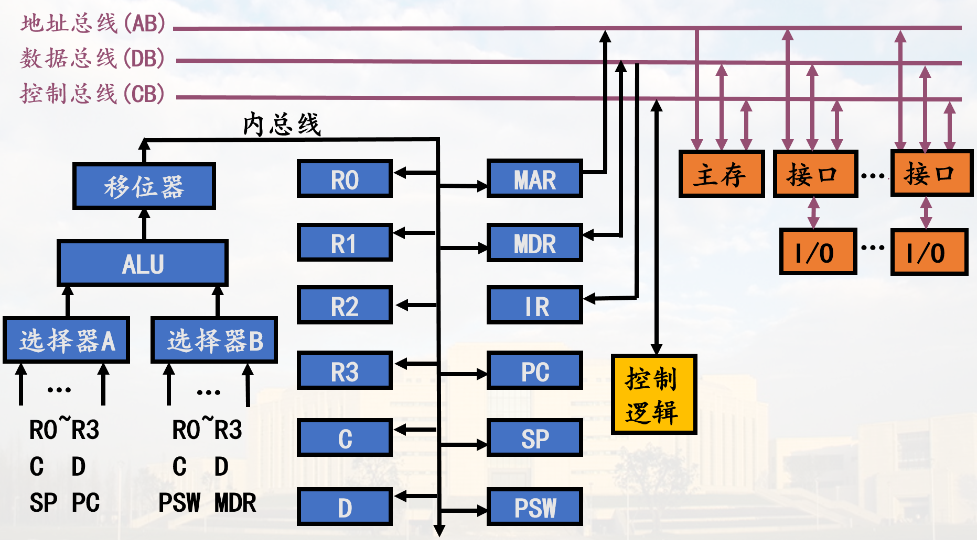
三、CPU的数据通路结构
（4）数据信息的传送
Ri->Rj
R<->主存单元
R<->外设接口
M ->M
M<->外设接口

Slide 40
三、CPU的数据通路结构
（4）数据信息的传送---①寄存器→寄存器
内总线
地址总线
内总线
数据总线
控制总线
移位器
R0
MAR
移位器
主存
ALU
R1
MDR
ALU
R2
IR
A
B
B
R3
R3
PC
控制逻辑
…
…
R0
R0~R3
C D
SP PC
R0~R3
C D
PSW MDR
C
SP
D
PSW
R_{i}
A/B
ALU
移位器
CPU内总线
R_{j}

Slide 41
三、CPU的数据通路结构
（4）数据信息的传送---②寄存器→主存
地址总线
内总线
内总线
数据总线
控制总线
移位器
R0
MAR
移位器
主存
主存
MDR
ALU
R1
MDR
ALU
R2
IR
A
B
B
R3
PC
控制逻辑
…
…
R0~R3
C D
PSW MDR
R0~R3
C D
SP PC
R0
C
SP
D
PSW
同步打入
R_{i}
A/B
ALU
移位器
CPU内总线
MDR
数总
M

Slide 42
三、CPU的数据通路结构
（4）数据信息的传送---③主存→寄存器
地址总线
内总线
内总线
数据总线
控制总线
移位器
R0
MAR
移位器
主存
主存
MDR
ALU
R1
MDR
ALU
R2
IR
A
B
B
R3
R3
PC
控制逻辑
…
…
R0~R3
C D
SP PC
R0~R3
C D
PSW MDR
C
SP
D
PSW
MDR
异步置入
M
数总
MDR
B
ALU
移位器
CPU内总线
R_{i}

Slide 43
三、CPU的数据通路结构
（4）数据信息的传送---④主存→主存
地址总线
内总线
内总线
数据总线
控制总线
移位器
R0
MAR
移位器
移位器
主存
主存
主存
MDR
MDR
ALU
R1
MDR
ALU
ALU
R2
IR
A
B
A
B
R3
PC
控制逻辑
…
…
R0~R3
C D
SP PC
R0~R3
C D
PSW MDR
C
SP
C
C
D
PSW
MDR
异步置入
M
数总
MDR
B
ALU
移
CPU内总线
C
A/B
ALU
移
CPU内总线
MDR
数总
M
同步打入

Slide 44
三、CPU的数据通路结构
（4）数据信息的传送---⑤CPU内的寄存器→外设（统一编址）
地址总线
内总线
内总线
数据总线
控制总线
移位器
R0
MAR
移位器
接口
主存
接口
MDR
ALU
R1
MDR
ALU
R2
IR
I/O
A
B
B
R3
PC
控制逻辑
…
…
R0~R3
C D
PSW MDR
R0~R3
C D
SP PC
R0
C
SP
D
PSW
R_{i}
A/B
ALU
移位器
CPU内总线
MDR
数总
外设R_{j}
（与②相同）

Slide 45
三、CPU的数据通路结构
（4）数据信息的传送---⑥外设→CPU内的寄存器（统一编址）
地址总线
内总线
内总线
数据总线
控制总线
移位器
R0
MAR
移位器
接口
主存
接口
MDR
ALU
R1
MDR
ALU
R2
R2
IR
I/O
A
B
B
R3
PC
控制逻辑
…
…
R0~R3
C D
SP PC
R0~R3
C D
PSW MDR
C
SP
D
PSW
MDR
外设R_{j}
数总
MDR
B
ALU
移位器
CPU内总线
R_{i}
（与③相同）

Slide 46
四、时序控制方式
根据操作与时序信号之间的关系分同步与异步控制方式
① 同步控制方式
各项操作与统一的时序信号同步，称为同步控制。
时间分配（基本特征）： 将操作时间划分为许多时钟周期，周期长度固定， 每个时钟周期完成一步操作。
时钟周期
T₀
T₁
T₂
T₃
……
T_{n}
一条指令执行

Slide 47
四、时序控制方式
同步定时：
有些操作需要严格地同步定时，如将结果打入寄存器，需要同步打入脉冲。
各部件间的协调：
在CPU内，一般由CPU提供统一时序信号控 制部件间信息传送。
例如，CPU读存储器操作过程中，发地址码与从存储器接收数据操作的同步：

Slide 48
四、时序控制方式
T₀
T₁
T₂
T₃
时钟信号
地址信号
数据信号
特点：时序关系比较简单，时间安排上可能不经济。

Slide 49
四、时序控制方式
② 异步控制方式
各项操作按其需要选择不同的时间，不受统一的时钟周期的约束；
各操作之间的衔接与各部件之间的信息交换采取应答方式。
时间分配（基本特征）：没有统一的节拍划分与同步定时脉冲，但存在着申请、响应、询问、回答一类的应答关系。

Slide 50
四、时序控制方式
例：读数据与写入寄存器的异步控制
地址信号
地址有效
数据有效
数据信号
写入
写入操作
特点：时间紧凑，能按实际需要分配时间，
实现异步应答所需的控制比较复杂。

Slide 51
四、时序控制方式
③ 实际应用中的一些变化
在CPU或设备的内部普遍采用同步控制方式；
对连接CPU、主存、外设的系统总线，有的采用同步，有的采用异步控制，但多采用异步控制。
在实际应用中，还可采用同步扩展方式，以同步思想为基础，引入异步应答关系。

Slide 52
模型机总体设计小结
模型机指令格式、寻址方式、指令类型；
模型机CPU各组成部件及连接；
模型机数据通路结构、各类信息传送路径；
同步控制与异步控制。

Slide 53
谢谢观看
计算机系统结构
信息与软件工程学院
School of Information and Software Engineering

